Slide 1
قوانين الدرس الافتراضي المتزامن
إغلاق المايك و عدم فتحه إلا بإذن المعلم
الاحترام والتقدير
رفع اليد عند المشاركة وانتظار الموافقة
عدم الكتابة في دردشة إلا بإذن المعلمة
الحضور قبل الحصة الدراسية وعدم المغادرة إلا بعد انتهائها
الاستماع والهدوء وعدم مقاطعة المعلمة
إحضار الأدوات الدراسية

Slide 2
التعلم القبلي
رسالة تحمل معها سعادة ... اختاري واحدة منها

Slide 3
عدد آيات سورة الناس

Slide 4
التالي

Slide 5
كم مرة تكررت كلمة الناس

Slide 6
التالي

Slide 7
معنى أعوذُ

Slide 8
التالي

Slide 9
معنى الجِنَّةِ

Slide 10
التالي

Slide 11
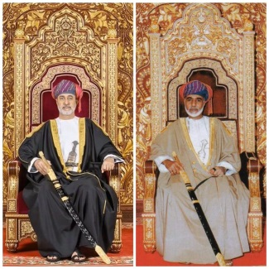
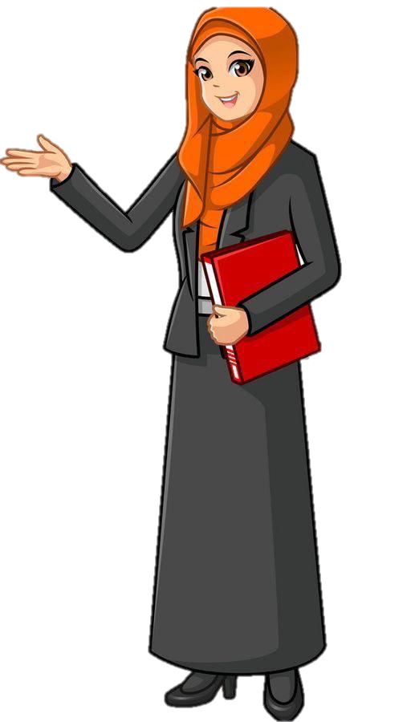
التمهيد:
من هي ؟
حملتك في بطنها تسعة أشهر
أرضعتك لمدة عامين
تسهر على راحتك
تساعدك في دروسك أحق الناس بصحبتك

Slide 12
عنوان الدرس:
أحق الناس
قوانين الفصل
اليوم : الثلاثاء
التاريخ :5-1-2020
المادة : ديني حياتي
الصف: أول /3
معلمة المادة: كريمة محمود
نجوم
الفصل
آداب
التلاوة

Slide 13
أهداف درس اليوم
1- نقرأ الحديث النبوي الشريف قراءة صحيحة ونحفظه
2-نتعرف بعض معاني المفردات الواردة في الحديث النبوي الشريف
3-نستنتج سبب تأكيد الرسول صلى الله عليه وسلم على حسن صحبة الأم
4- نطبق بعض أعمال البر بوالدين

Slide 18
أمي لو سمحتي
شكرا يا أمي

Slide 19
ألعب وأتعلم

Slide 20
التقويم الختامي

Slide 21
ساعدي والدتك
احترم والدك

Slide 22
أمي
أبي
أمي

